Slide 1
Omarm de rekentoets!!
verbeter het Rekenen
in de vakken

Slide 2
Omarm de Rekentoets!!
Salvo!-project (Fisme)
  Samenhang tussen natuurkunde en wiskunde – verbanden en evenredigheden (bovenbouw)
  Rekenen met verhoudingen, procenten (onderbouw)
  Verhoudingstabel als hulpmiddel
  Lesmateriaal: 13 modules (wi, na, sk en ec)

Slide 3
Omarm de Rekentoets!!
Salvo!-project
  Waarom vinden leerlingen rekenen zo lastig?
  Als er … staat dan moet je … doen
  Niet nadenken maar nadoen
  Rekenen met procenten bij wi, na, ec, ak, tn, sk

Slide 4
Omarm de Rekentoets!!
Vervolg Salvo!-project
  Afspraken op school met alle secties
  Gebruik waar mogelijk de Verhoudingstabel, zeker bij procenten
  Opbrengst: economie, scheikunde, natuurkunde, wiskunde, examens
  Hoe zorg je dat alle secties blijven meedoen?

Slide 5
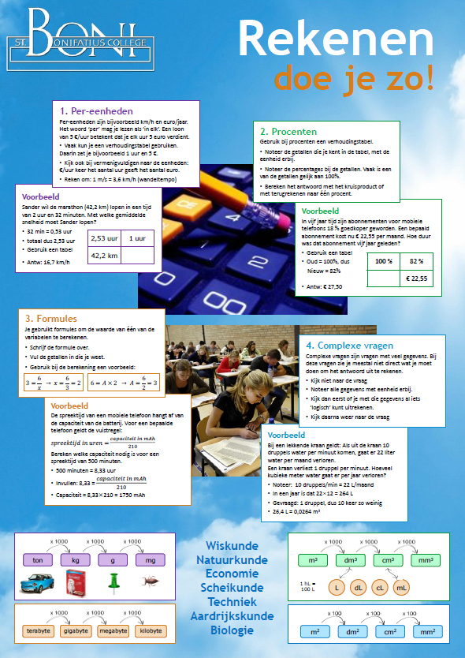
Omarm de Rekentoets!!
rekenposter in elk lokaal
  Verhoudingstabel bij per-eenheden
  Procenten met verhoudingstabel
  Formules invullen en ‘omschrijven’
  Complexe rekenvragen
  Omreken oppervlakte- en inhoud

Slide 6
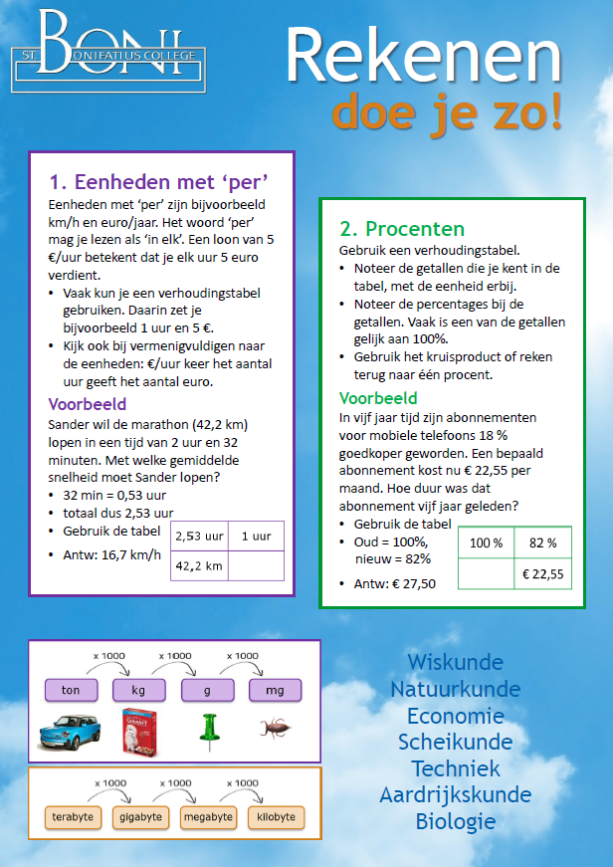

Omarm de Rekentoets!!
Rekenkaart voor de leerlingen
  Start in de brugklas bij wiskunde
  Herhalen in klas 3 bij natuurkunde
  Instromers in 4 havo
Video: LERAAR24.NL

Slide 7
Omarm de Rekentoets!!
Rekenkaart voor de leerlingen
  Gebruik in de les
  Prettig voor leerlingen en docent
  Toegestaan bij toetsen t/m klas 4
    Tenzij ….

Slide 8
Omarm de Rekentoets!!
Zwaartepunt rekenbeleid in klas 3
  (her)introductie rekenkaart
  Diagnostische toetsen
    Klas 3 – 2F (3 keer 40 minuten) – ROOM: rekentoets3
    Klas 3 – 3F (3 keer 40 minuten)
    Cijfer op Het rapport

Slide 9
Omarm de Rekentoets!!
In de bovenbouw vooral in 4H
  Rekenkaart voor instroom
  Rekenlessen (tijdens KWT)
  Diagnostische toetsen
    3F (100 minuten) – ROOM: rekenen4h3
    papier + digitaal (socrative)

Slide 10
Omarm de Rekentoets!!
Afspraken met secties
  Verhoudingstabel
  Welke secties ‘dragen’ het rekenbeleid?
Middelen
  rekenposter, rekenkaart
  Diagnostische toetsen

Slide 11
Omarm de Rekentoets!!
Materiaal uitwisselen?
  Khooyman@xs4all.nl

